Slide 1


Slide 2


主题行情，中短思路②
1月27日 20:15
苏柏安
执业编号:A1120619080002
基金从业编号：A20250613005386
经传投资顾问，金融专业出身，坚持以资金推动论为研究核心，擅长主题风口擒龙头，独创软件经典战法：三色/三紫战法、价值龙头战法等，提倡用简单的方法稳健获利，同获2022、2024年度经传金牌投顾。

Slide 3
01/
02/
03/
行情要点
中线/短线操作思路
操作注意事项

Slide 4
01
行情要点

Slide 5
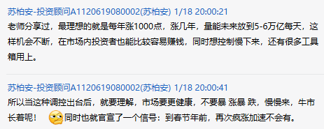
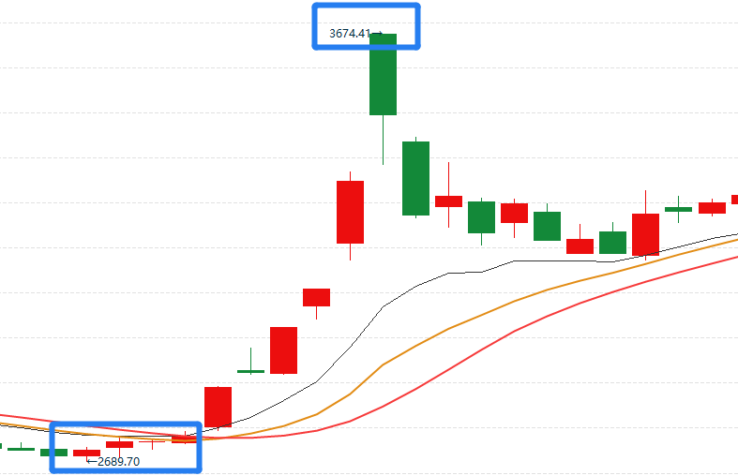
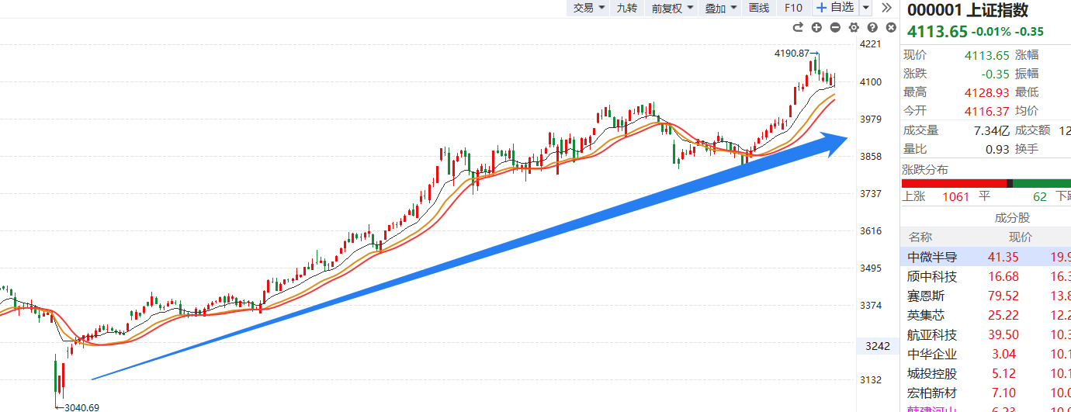
不是疯牛，是要长牛
快牛涨1000点
用力过猛，短期见顶
慢牛涨1000点
机构券商险资持续进场，不断创新高

Slide 6
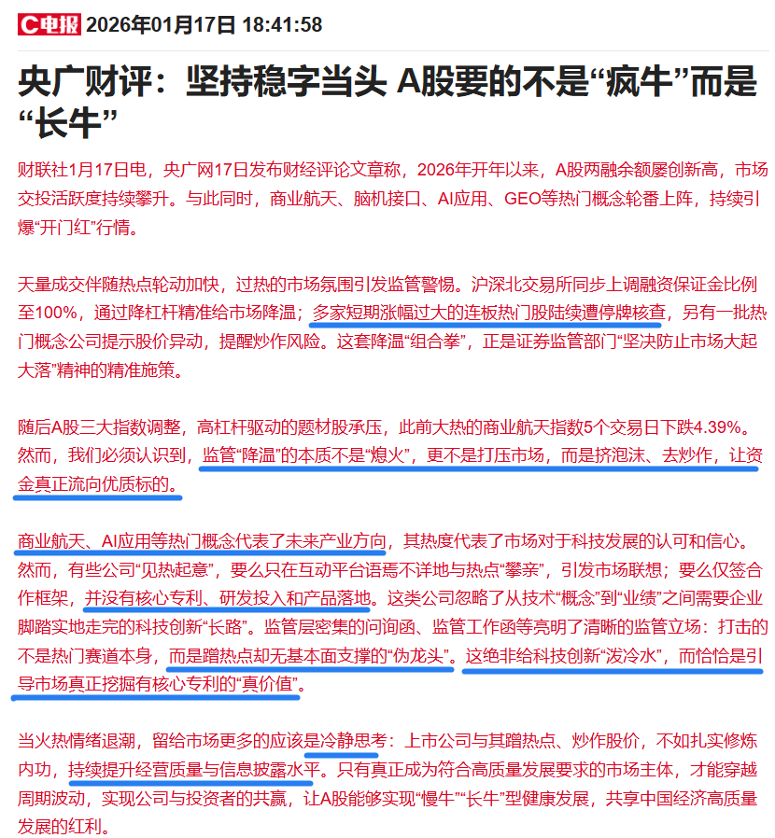
牛市毋庸置疑，国家指明方向和路径
实质也指明了未来产业方向
同时，就是股价要与业绩相符！
垃圾公司的炒作只会让大股东高位套现收割市场上的流动资金！ 投资者要聚焦核心业务的优质上市公司，从“伪龙头”到“真价值”，必然是实质长期受益标的。
正如苏老师常讲的，逻辑很重要，平时多研究行业、政策导向、核心公司、业绩、 控盘、性价比买点，长期跟踪！
来源于：财联社

Slide 7
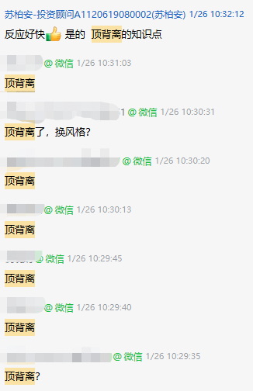
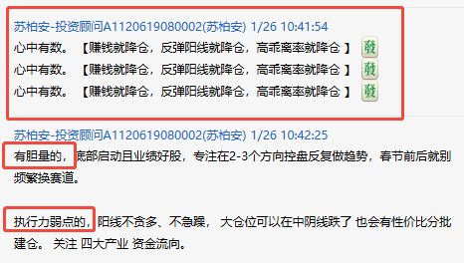
慢牛换挡，背离震荡，准备下一波
背离反弹，小赚不贪！
震荡区间，腾出资金，准备好下一波较好性价比买点

Slide 8
02
中线/短线操作思路

Slide 9
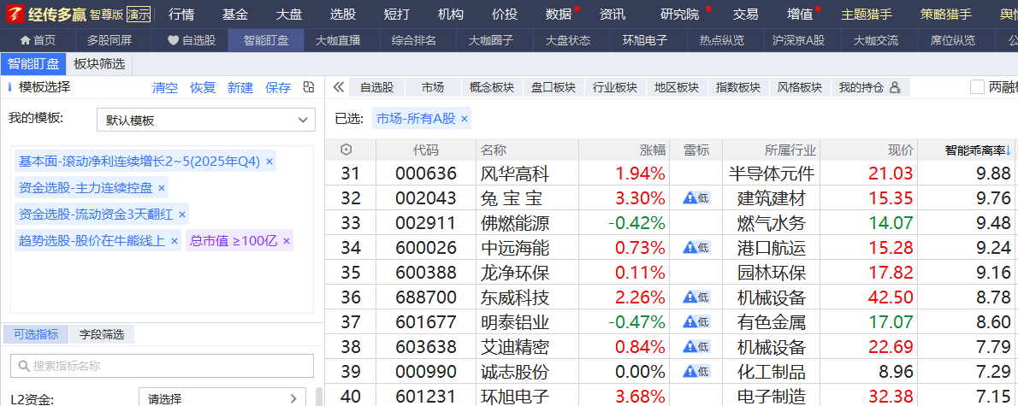
关注二次控盘增加或新入控盘的绩优股
随着年报披露窗口临近，业绩确定性强的优质标的将更受青睐

Slide 10
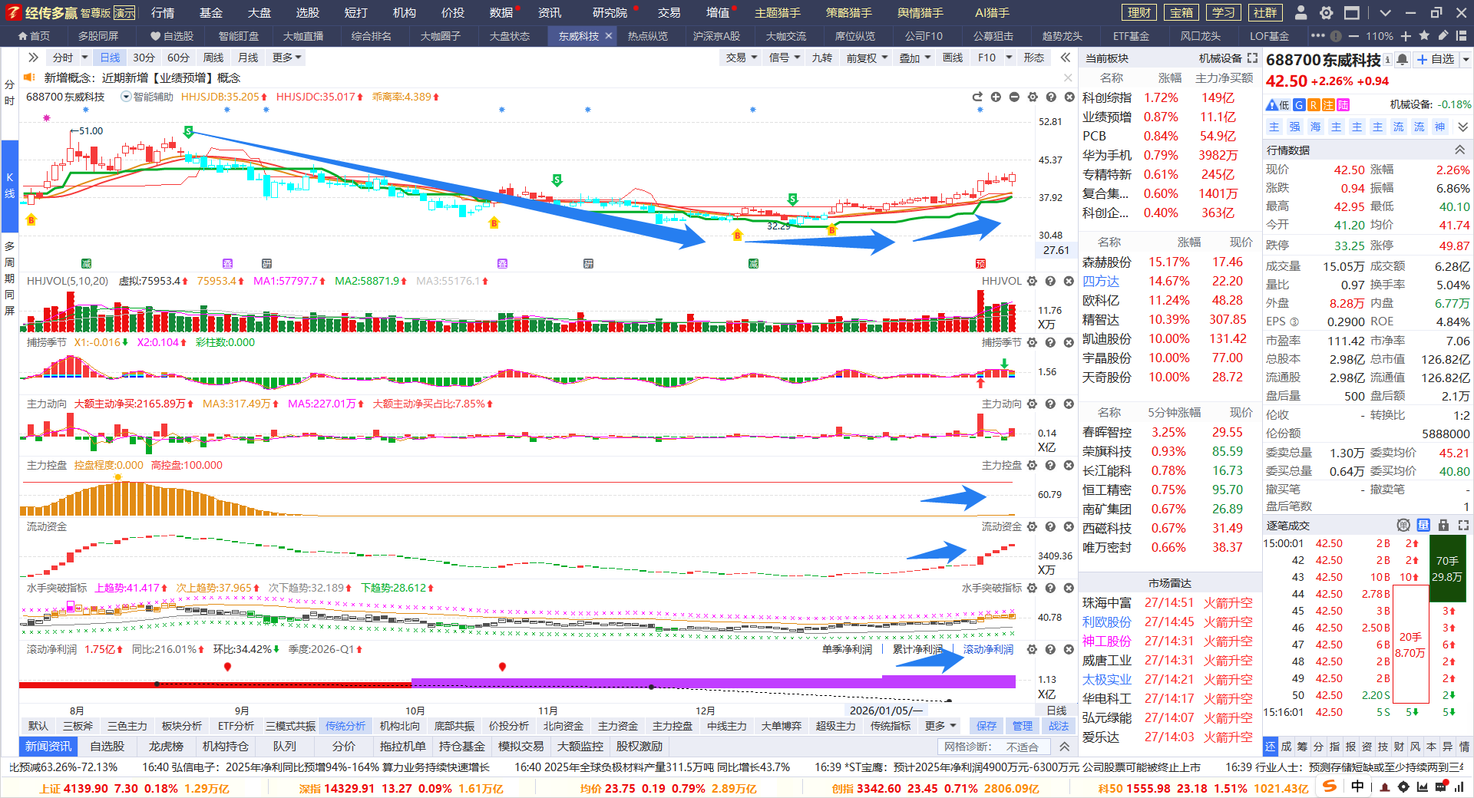
底部启动-中线操作思路
底部启动【熊线上移+资金+业绩】

Slide 11
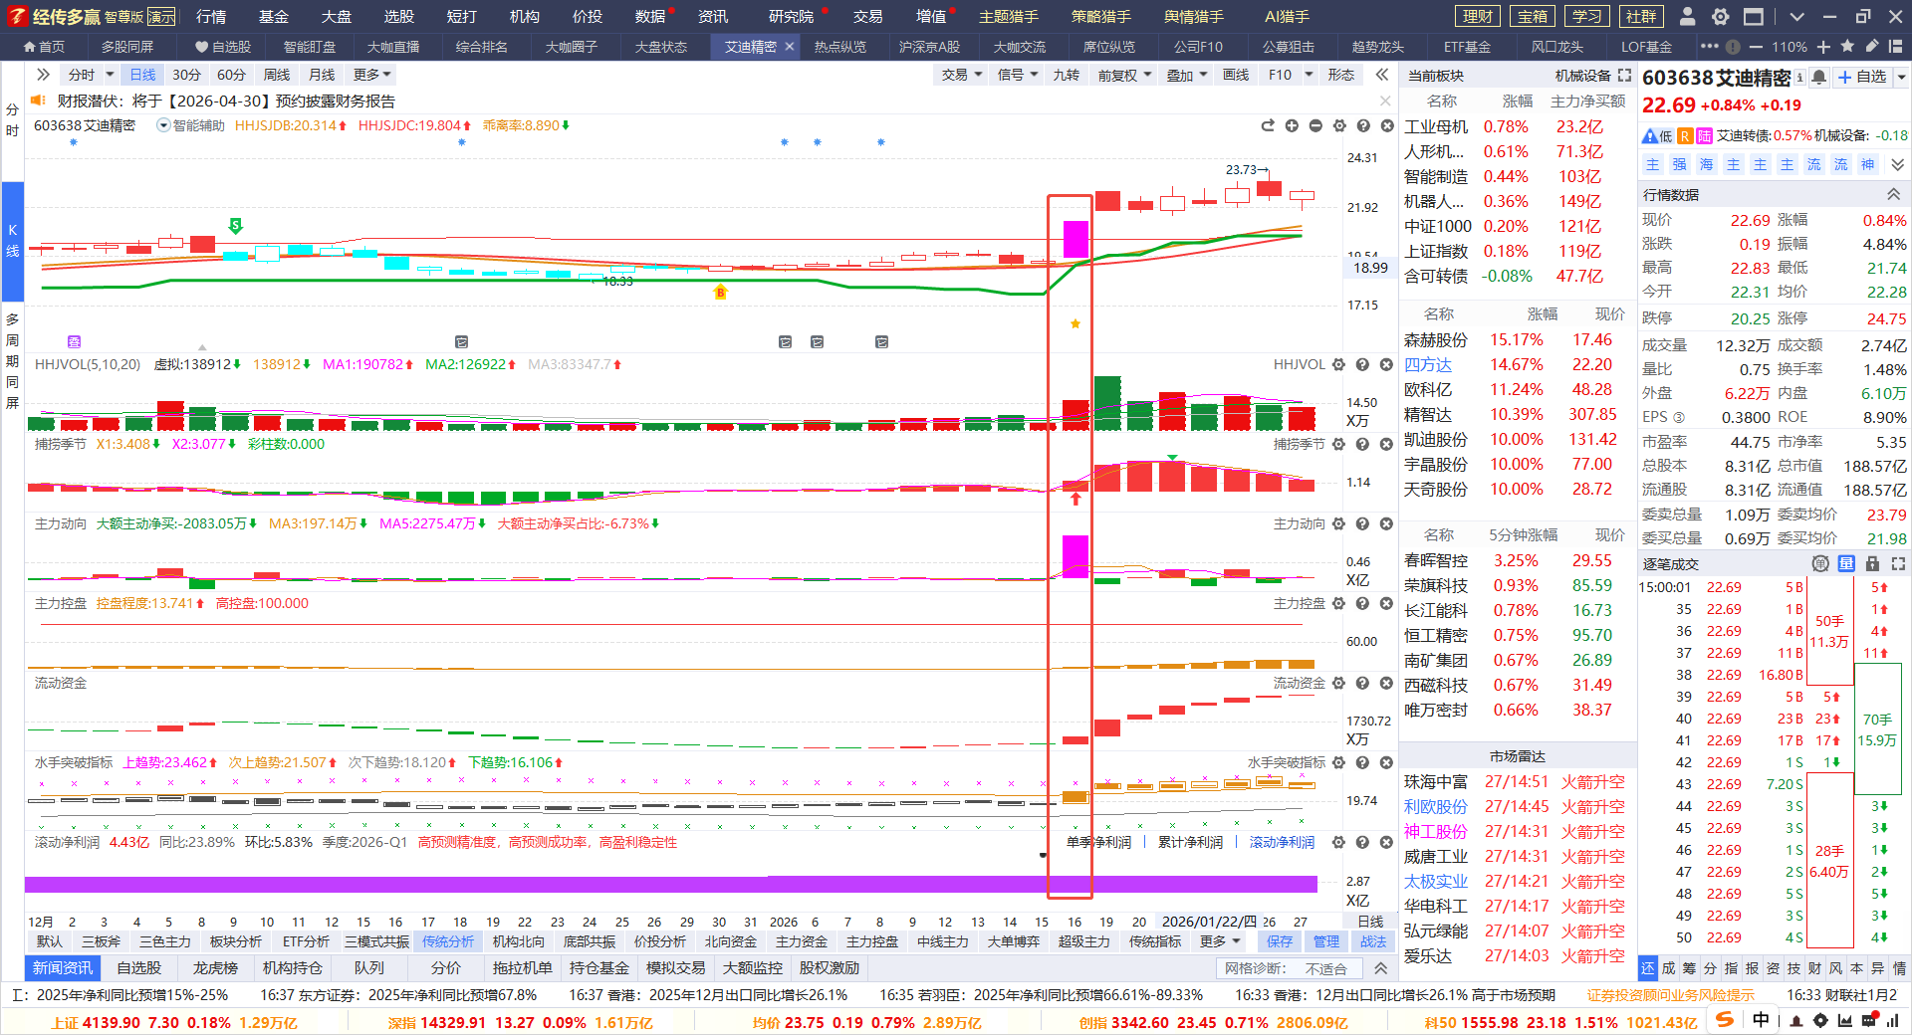
涨停突破-短线操作思路
涨停突破【平台回档支撑+熊线兜底】

Slide 12
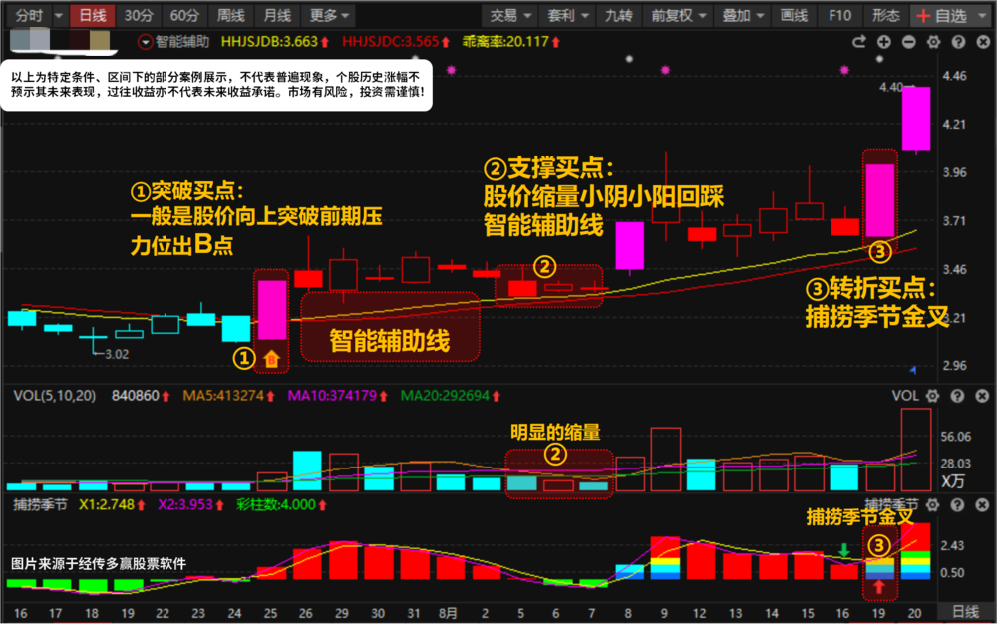
专注趋势，化繁为简

Slide 13
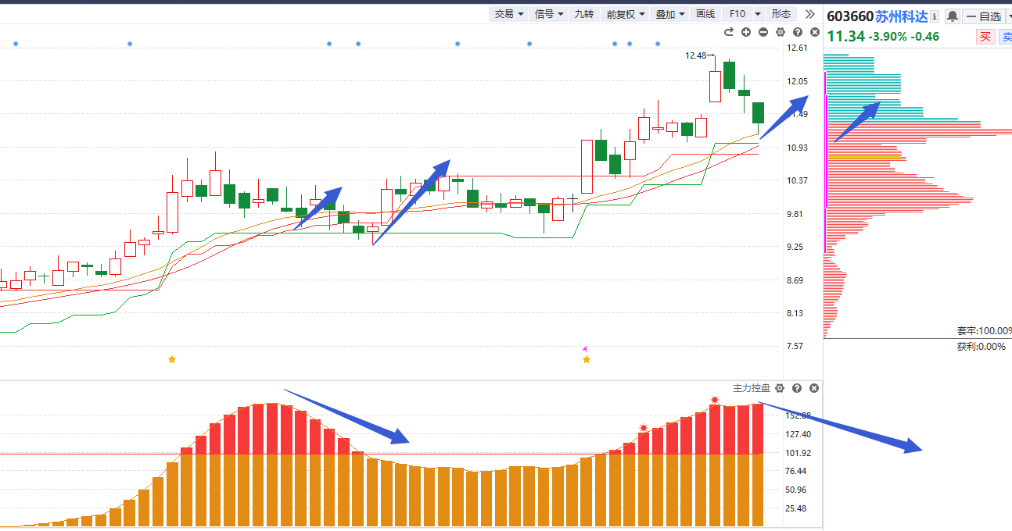
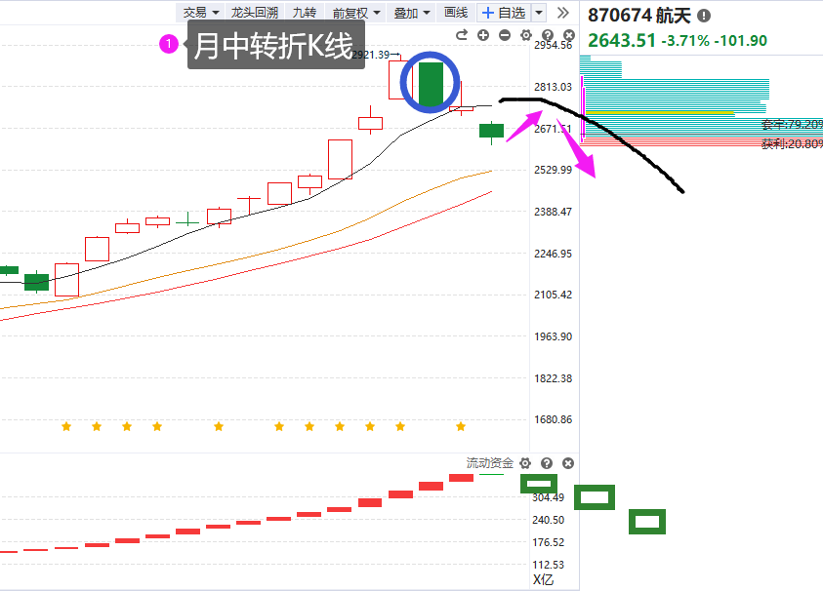
回档弱反弹处理
航天类：
跌破五日线——破位卖点
五日线拐头——反抽卖点
主力控盘看控盘降低反抽作为卖点
短期分批收缩仓位，守住阶段性利润。 应对月底可能的降温盘弱，等待新的异动风口。

Slide 14
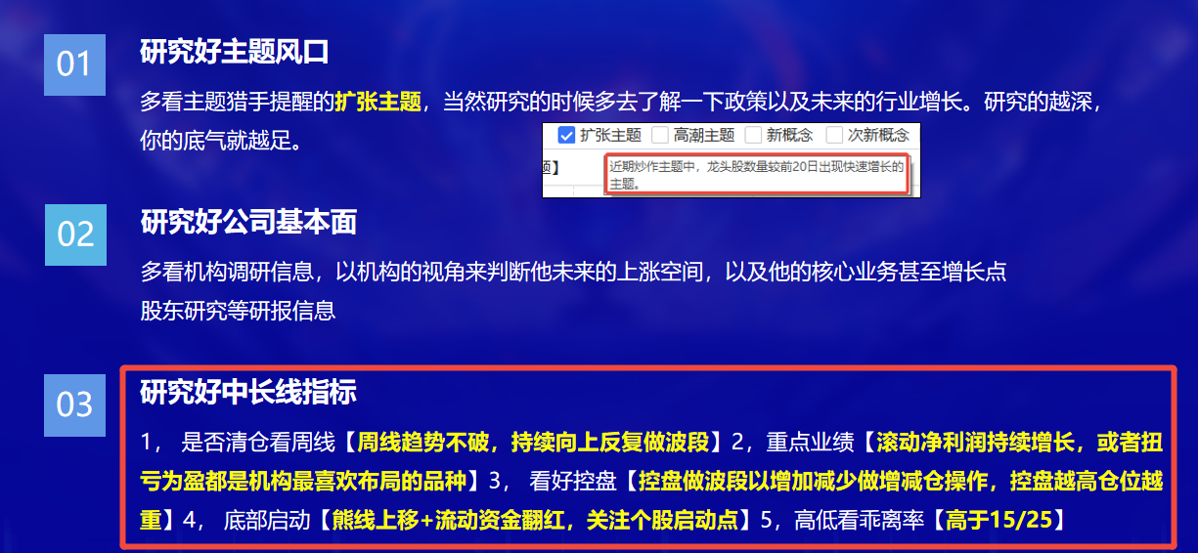
中长逻辑，做好未来的投资

Slide 15
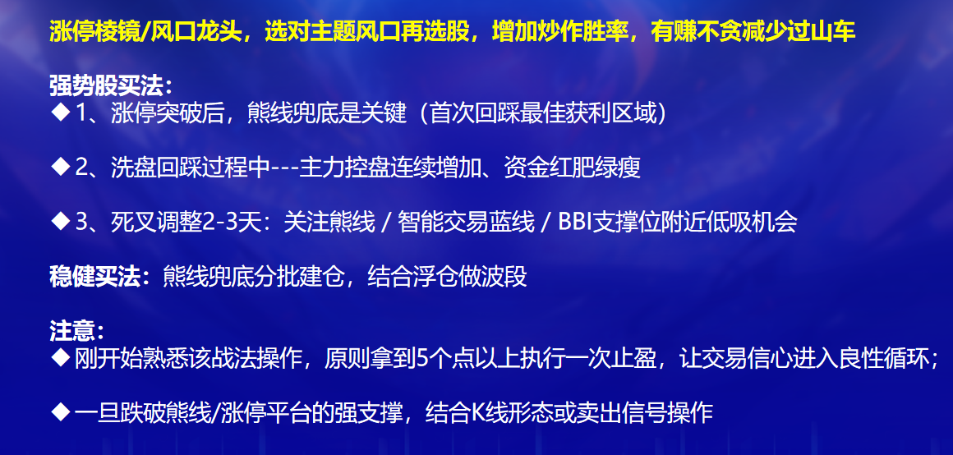
短线逻辑，龙头/涨停股

Slide 16
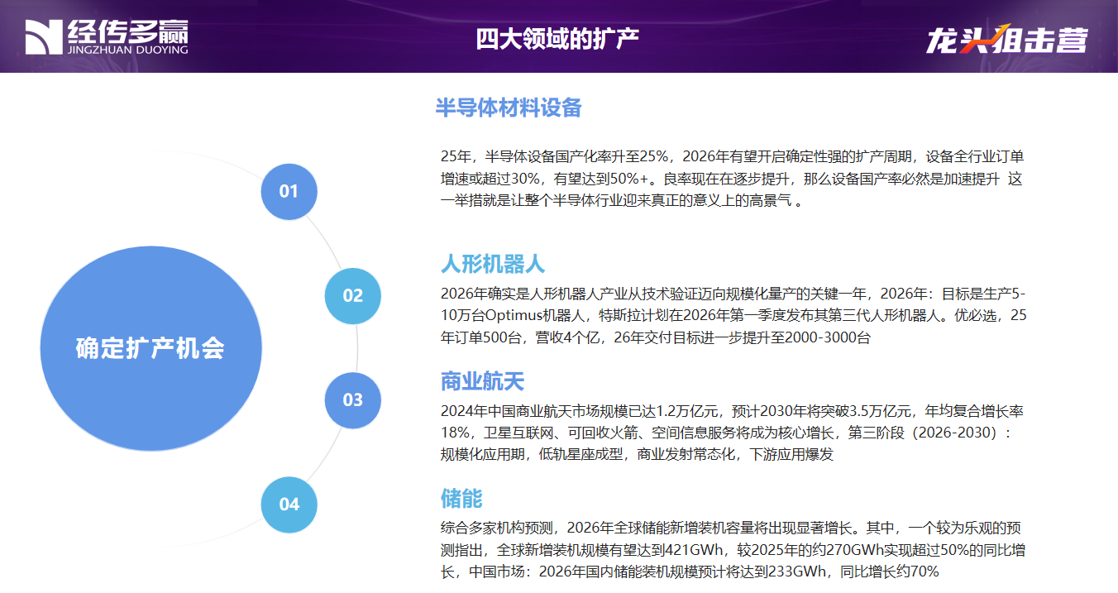
十五五首年，2026政策导向
四大产业
① 根据对调研数据进行分析，高层调研的重点产业主要有5大领域行业，它们分别是制造业高端智能化、被卡脖子的技术行业、通信新基建、人工智能以及能源改革。
② 从重要会议看政策取向。这部分行业包括新质生产力、量子计算、人工智能、制造业反内卷、国防军工、深海科技、文化、教育等领域。
这两大块加起来，基本可以构成“十五五”规划可能涉及的行业主线
【科技】为主导，其次是【能源】

Slide 17
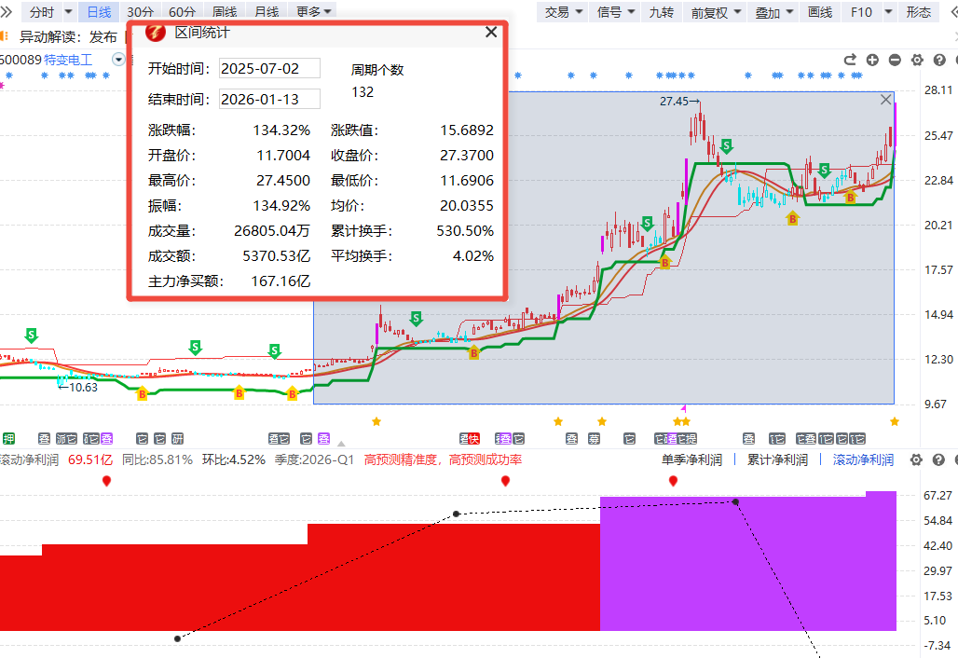
滚动业绩，机构偏好
单季净利：一个季度的净利润
累计净利：财报数据，Q1\Q2\Q3\Q4
滚动净利：循环4个单季度利润
滚动业绩阶梯式向上较
所有故事结束之后，最后还是基本面兑现出好公司的大趋势大波段

Slide 18
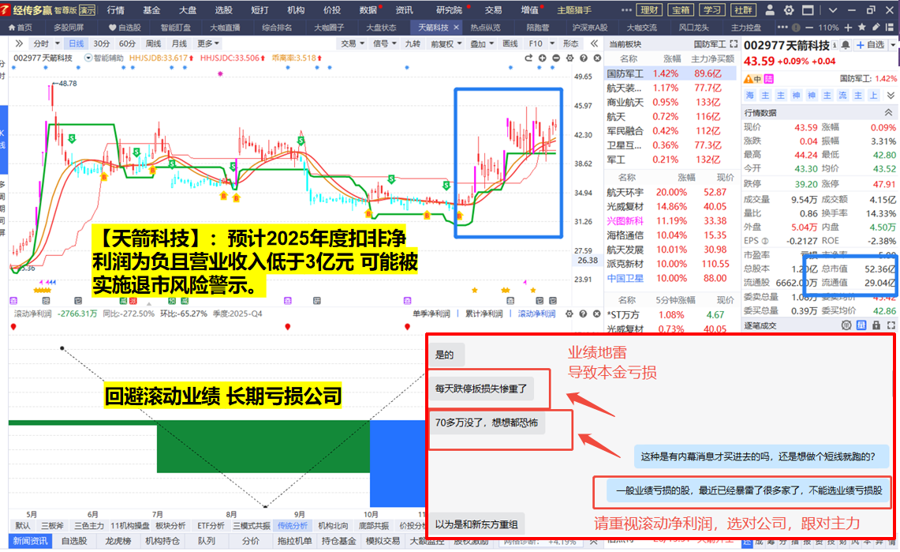
不要侥幸，注意业绩地雷

Slide 19
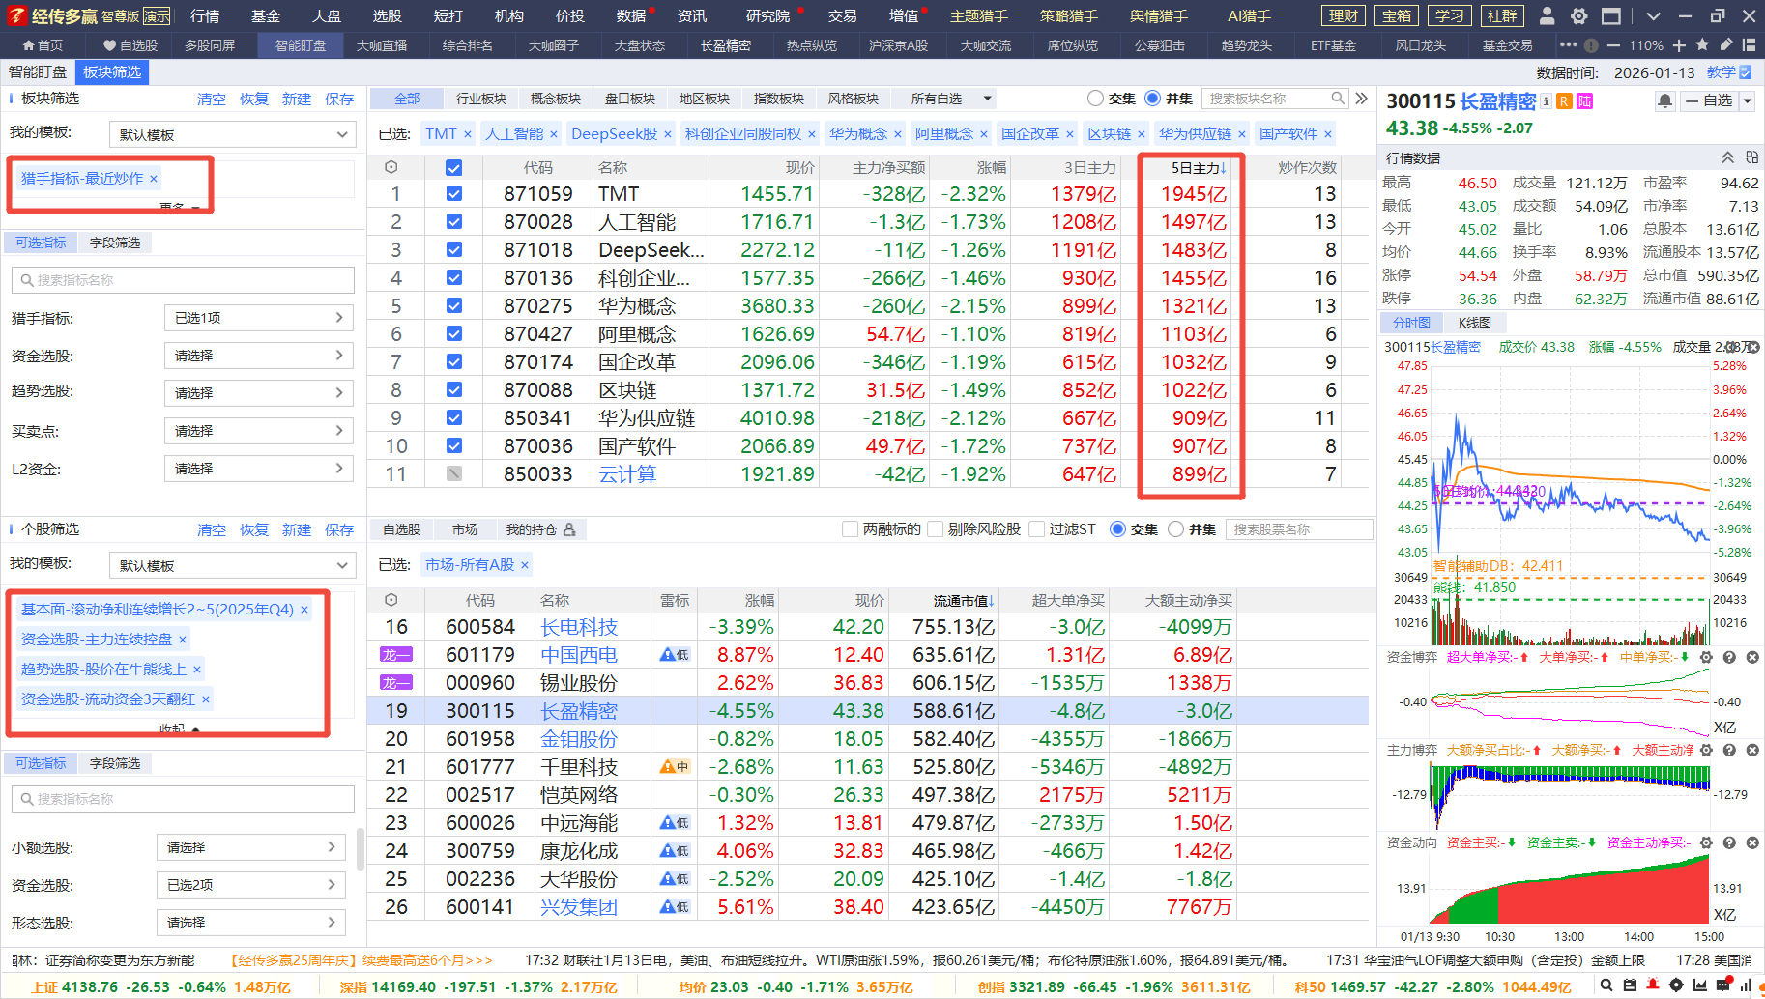
智能盯盘，高效选股
②资金排序
①选主题板块
③选股条件
④自行筛选找控盘回档机会

Slide 20
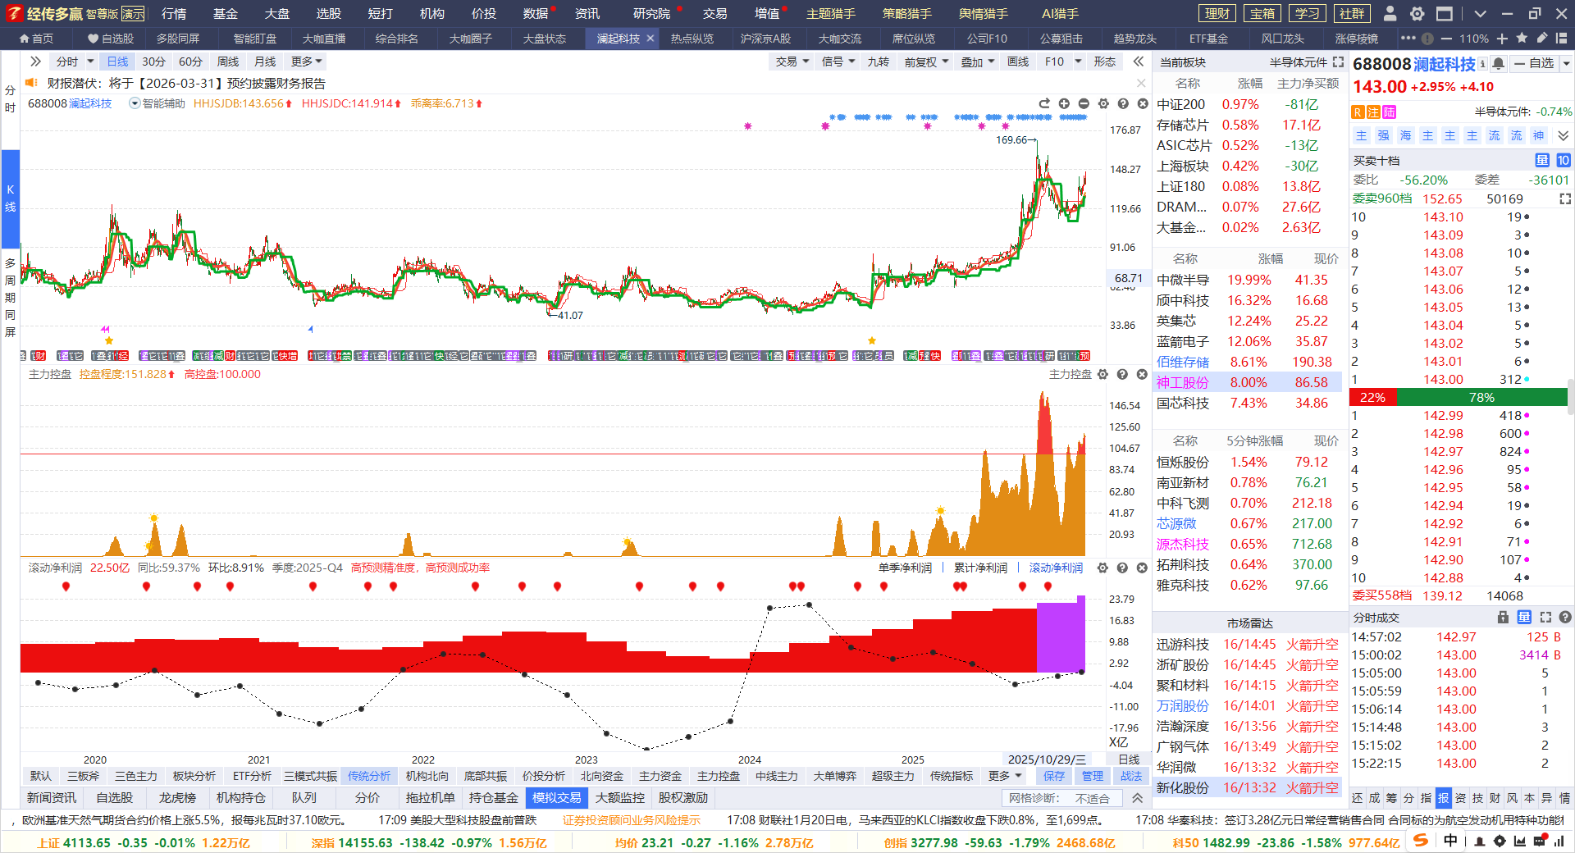
股价要与业绩相符，投资才能长远
滚动净利润创新高
股价还未创新高的
滚动净利润业绩新高
股价波段创新高

Slide 21


Slide 22


Slide 23



什么样的基金值得长期持有
经传软件---【理财】入口
【长钱】兴华景明---量化型随时可配置
【长钱】百嘉瑞丰---量化型随时可配置
【长钱】明亚1000---调整时就值得建仓
【稳钱】创金合信鑫祥C---随时可配置
跑赢银行理财的固收+基金

Slide 24
03
操作注意事项

Slide 25
炒股心法
1.锁定政策大方向，尽量专注某几个热点主题做好研究（一定要坚持看主题分析）。
2.一旦出现主题行情机会，一定要重视选股机会（政策、趋势、资金、人气、涨停等）
3.平时买股不要超过3只，行情再好买股也不超过5只。人的精力是有限，股票越多，操作越不稳定，通常越容易亏钱。
4.散户之所以能赚钱，就是一波行情/一只个股把波段做好了，敢于上仓位，敢于止盈止损。
(重点在于选股操作的盈利模式)，时时刻刻要记住保护本金最重要，其次是保护利润。
5.选择大于努力，个股选对行业、业绩、热点、资金（只赚能力圈范围内的钱） 。

Slide 26
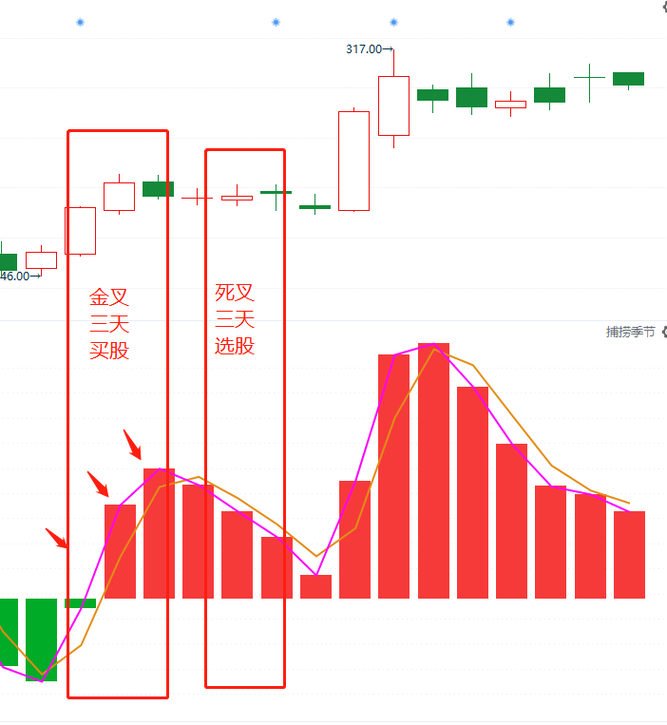
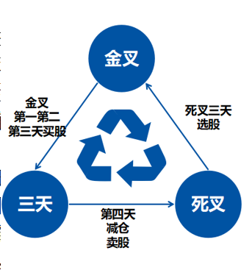
交易小结
买卖点---捕捞季节（3天原则）
买股是建立在趋势+资金都符合的阶段，做大概率的事情才能有好的预期
买股
1、买在捕捞季节死叉末端的回档，资金保持（一般死叉数柱子3-4根是调整充分）
特别注意：金叉出现之前的埋伏买股，都只能买一次，而且是底仓。金叉形成确认再加仓，利用浮仓操作。
2、稳健买点：智能辅助线/蓝线平台附近、金叉刚形成（柱子第1-2根合适，如金叉超过3-4根柱子之后，注意随时调整，乖离率高，谨慎追买，控制仓位）
告诉自己：回档买永远是更稳健，更省心；追高买需要控制仓位，执行力较高。
（好股票一定会有买点，追求波段，买不到一飞冲天。大阳线是符合预期，涨停是锦上添花）
一旦不及预期，预期之外的破位，观察资金和趋势是否都走坏，决定是否坚决离场，卖出保护本金

Slide 27
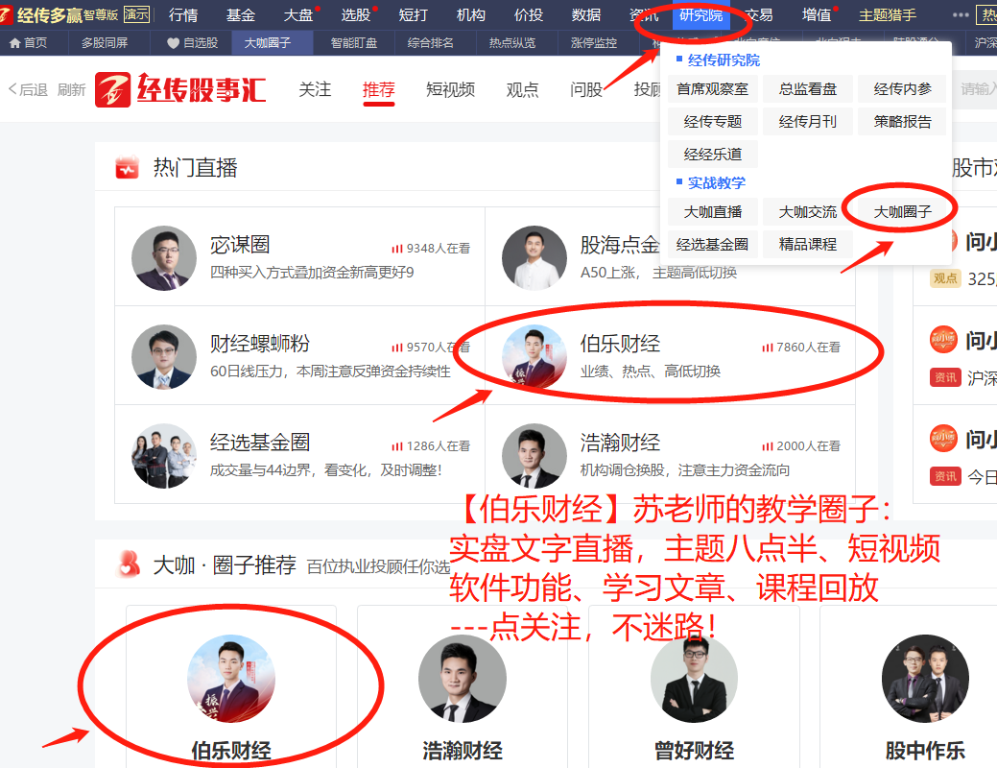
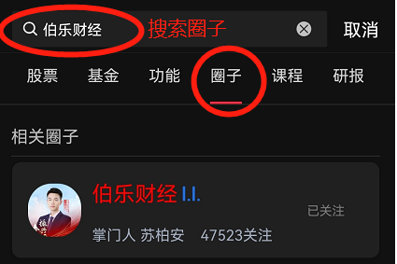
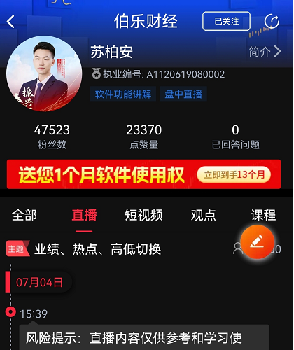

点关注，不迷路

